Slide 1

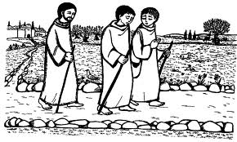
Rito de Iniciacion Cristiana de Adultos
Lucas 24:13-35

Slide 2
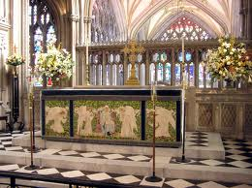
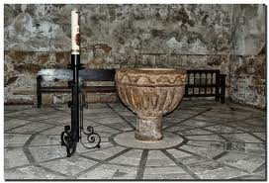
Vision del RICA
MISION
PALABRA

Slide 3
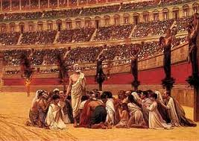
Breve Historia del Catecumenado
IGLESIA PRIMITIVA
Pequeñas comunidades
Persecucion y martirio a los cristianos
150-200 D.C
Proceso Formal: El Catecumado
Conversion de los paganos
  Proclamacion de la Palabra
  Respuesta de la persona: fe y convenio
  Recepcion del Bautismo: incormporacion
  Comunion fraterna
  Dimension Misionera:Apostolado
  Testimonios: Tradicion Apostolica
Siglos III y IV
Mas desarrollado: minimo 3 años
  Preparacion Catecumenal
  Celebracion sacramental
  Ritos post-Bautismales
La conversion de Constantino (315) permite el Cristianismo se pracitique libremente, Gran numero de Candidatos, pero poco control de calidad.

Slide 4
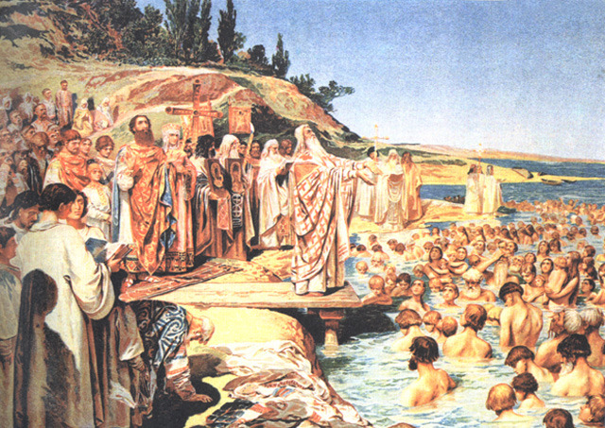
…Historia del Catecumenado
Siglo V
Desintegracion del Catecumenado debido a la gran cantidad de personas que quieren bautizarse.
Siglo VI-XVI
Progresiva Decadencia: Crisis de Iniciacion Cristiana
La catequesis solo de 40 dias y desaparese en el siglo VII.
Solo Platicas prebautismales
Cristiandad sacramentalista,
  sin evangelizacion
  ni catequesis; generando “Bautizados NO Evangelizados”
Siglo XX
Reactivacion de la estructura de Catecumenado en Africa y Fracia.

Slide 5
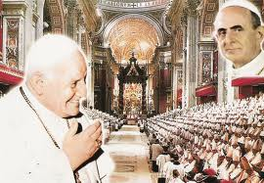
Historia del Catecumenado
Siglo XX
Se ve la necesidad de dar respuesta al contexto socio-religioso emergente.
Concilio Vaticano II
Aprovo la restauracion del Catecumenado para la Iglesia.
EN 1966 el Rito Provicional y 1969 se desarrollo un borrador como experimento.
En 1972 se promulgo el Orden de Iniciacion Cristiana para Adultos.
1974 Su traducion al ingles.
1986 USCCB aprobaron los cambios al rito y la implementacion del Catecumenado.
Septimebre 1988 la implementacio del RICA es oblicatorio en los Estado Unidos.
Septiembre 1990 USCCB aprueba el RICA en español y obligatorio en 1991.

Slide 6
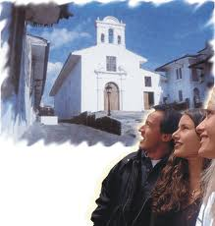
Quién es Quién en el RICA
Candidato(a)
Es la persona que está bautizada pero que no han resibido los sacramentos de Comunio y Cionfirmacion.
  Durante el catecumenado se le llamada candidato(a).
Catecúmeno(a)
Es la persona que nunca ha sido bautizada y que se esta preparando para la iniciacion cristiana (Bautizo, Confirmacion, Comunion).
  Durante el catecumenado, se le llama catecúmeno.
Elegidos
Son las personas que se preparan para pertenecer a la Iglesia.
  A los catecúmenos se les llama elegidos después del Rito de elección que se realiza en la Cuaresma.

Slide 7
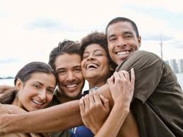
Quién es Quién en el RICA
Espónsor
Es la persona que acopaña y apoya a un candidato o catecúmeno
Simpatizantes
Son las personas que expresan interés en conocer más sobre la fe católica durante la etapa de preevangelización del RICA
Neófito
Es una persona nueva que se bautiza y que entra en la comunidad de la Iglesia.

Slide 8
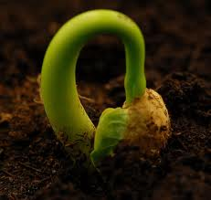
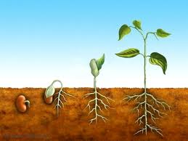
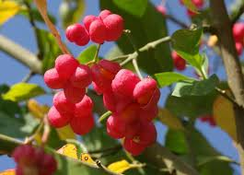
Que es el RICA?
El RICA se trata principalmente de un proceso de CONVERSION, y no nada mas de aprender dotrinas del Catecismo.
  Es transformacion y no formacion
  Es relacion y no dogma

Slide 9
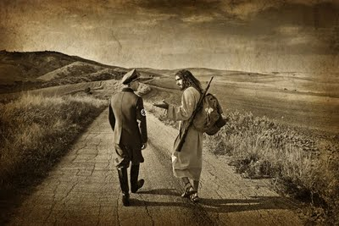
Que es el RICA?
Es un CAMINO de FE
Proceso individual: los adultos al oír el anuncio del misterio de Cristo,
y bajo la acción del Espíritu Santo en sus corazones, consciente y libremente buscan al Dios vivo y emprenden el camino de la fe y de la conversión. (RICA 1)
Proceso gradual que desplega los misterios de la fe, la cual tiene lugar dentro de la comunidad (RICA 4)

Slide 10
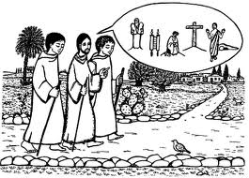
¿Qué es el RICA?
Este es un camino/ jornada/ viaje peregrinacion de TODA la parroquia.
Es el Camino que conduce a la verdad del ser Cristiano y la pertenencia a la Iglesia.
OBJETIVO DEL RICA
Invitar a adultos no bautizados a convertirse en miembros de la iglesia católica.
Re-integrar a adultos bautizados en la fe católica que no han sido catequizados o se han alejado de la fe.
Integrar a la iglesia a católica a personas bautizadas en otras comunidades cristianas.
Invitar a esos tres grupos de personas a vivir un intinerario espiritual que les ayude a madurar en su fe.

Slide 11
Periodos o Etapas del RICA
Primera Etapa
Tercera Etapa
PURIFICACION E ILUMINACION
Cuarta Etapa
MISTOLOGIA
“Neofito“/ nueva planta
CATECUMENADO
Segunda Etapa
Etapa de Evangelizacion
PRENEOCATECUMADO
“Simpatizantes”
“Catecumeno”
“Elegido”
Catequesis apropiada
Cuaresma/Penitencia
3 escutriños
Busqueda/Preguntas

Slide 12
CAMINO POR RECORRER
PRECATECUMENADO
PRIMER PASO
RITO DE ACEPTACION
PURIFICACION E ILUMINACION
TERCER PASO
SACRAMENTOS de INICIACION
Bautismo, Comfirmacion, Eucaristia
MISTOLOGIA
Catequesis Posbautismal
CATECUMADO
SEGUNDO PASO
RITO DE ENVIO/ELECCION
Inscripcion del nombre

Slide 13

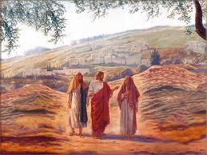
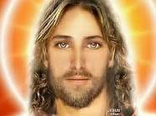
Preocatecumado y Evangelizacion
El comienzo de la FE.
Jesus mensiona tu nombre y tu respondes Inpirado por el Espiritu Santo.
Es tiempo para decir tus historias…
Tiempo para hacer tus preguntas...
Hacer nuevos amigos con necesidades similares a las tuyas…
Formar comunidad dentro del grupo.
Lo Mas Importante es un tiempo para:
Examinar/Descubrir la presencia de Dios en nuestras vidas.
Aprender a Orar..
Desarrollar o mejorar nuestra relacion con Dios.
Y Conocer su Iglesia..

Slide 14

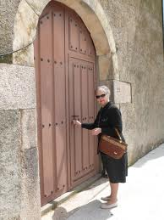
#1 Paso RITO DE ACEPTACION
El Rito de Bienvenida es una de las tradiciones mas antiguas en la iglesia.
Es uno de los primeros pasos para el reconocimiento de la parroquia para aquellos que desean incorporase de una manera completa a su fe.
En este Rito tu soliciatas y ganas la aceptacion de “Adorar a Dios en comunidad.”
Estas a un paso de estar mas cerca de Dios y de la Iniciacion en la Vida Cristiana.

Slide 15
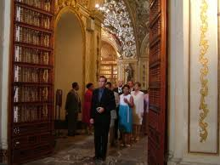
#1 Paso RITO DE ACEPTACION
Recepcion de los Candidatos
Primera acetacion del evangelio
afirmacion (esponsors y asamblea)
Signacion con la Cruz (en los sentidos)
Oracion conclusiva
Invitacion a la celebracion de la palabra de Dios.
Liturgia de la Palabra
Lecturas y homilia
(entrega de la Biblia)
Suplicas dobre los catecumenos
Despedida de los catecumenos
Liturgia de la Eucaristia

Slide 16
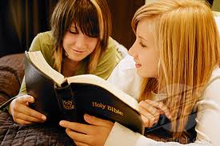
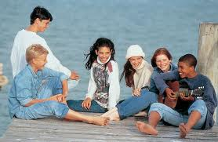
CATECUMENADO
Es el aprendizage de enseñanzas y dogmas basicos de la Iglesia Catolica
Se escudrina la Plabra-Se lee y dialoga el Evangelio del Domingo
  Se explora la Escritura
  Se explora la oracion
  La adoracion a Dios
  La vida apostolica
Continuan construyendo relaciones dentro del grupo: la comunidad
  Involucrados en diversas actividades parroquiales

Slide 17

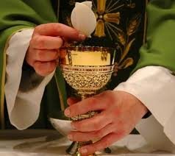
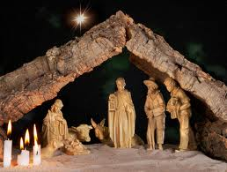
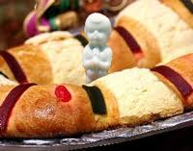
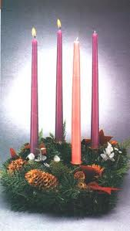
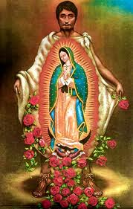
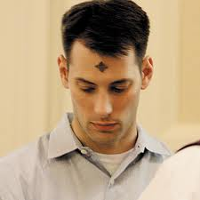
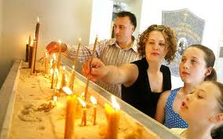
CATECUMENADO
Se aprende y comparten
  las tradiciones
  Las costumbres
  Las practicas
  El porque del TODO

Slide 18
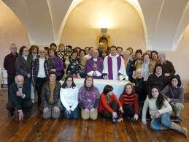
#2 Paso RITO DE ELECCION o ENVIO
La comunidad aprueba y Envia a los Catecumenos a celebrar la Eleccion por el Obispo.
Son recividos por el obispo
Dan culto a Dios en la comunidad.
Rito de inscripcion de nombres.
Este dia es “un elegido” para recibir los Sacramentos de iniciacion en La Cuaresma.
Y es “enviado” como los Apostoles fueron enviados

Slide 19
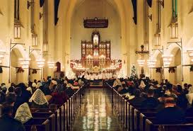
#2 Paso RITO DE ELECCION o ENVIO
Despues de La Liturgia de la Palabra:
Homilia
Presentacion de los Catecumenos
Afirmacion por los Padrinos
    FIRMA DEL LIBRO que contiene el nombre de los catecumenos
Suplicas por los Catecumenos
Oracion por los Catecumenos
Despedida
Liturgia de la Eucarestia

Slide 20

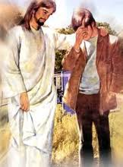
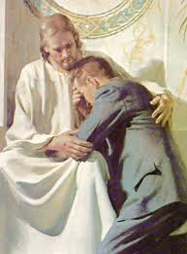
PURIFIACACION e ILUMINACION
La Cuaresma
Nuestra llamada a la Conversion y al Arepentimento
Es el tiempo para reflexionar y “escudriñar” nuestras vidas.
El enfoque: La Iniciacio y la Reconciliacion
Tiempo de Ayuno.
Tiempo de Caridad/limosnas.
Tiempo de Oracion y Retiro.
Descubrir lo débil, defectuoso opecaminoso: paraSanarlo.
Resaltar lo que es recto, fuerte y bueno: para fortalecerlo.

Slide 21
PURIFICACION E ILUMINACION
3er, 4to. 5to. Domingo de Cuaresma
Primer Escudriño
La Samaritana en el pozo
Segundo Escudriño
Es Ciego de Nacimiento
Tercer Ecudriño
La Resurreccion de Lazaro

Slide 22
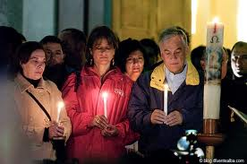
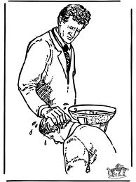

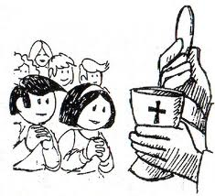
#3 Paso Sacramentos de Iniciacion Cristiana Vigilia Pascual
El agua de el Bautismo
La uncion de aceite, regalo del Espiritu Santo atravez de la Confirmacion
El alimento de La Eucaristia: El cuerpo y la Sagre de Jesucristo
Enviados a la mision de Amar y Servir a Dios

Slide 23

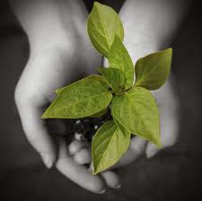
MISTOGOGIA
Del griego Mystagoghein (iniciar, introducir en los Misterios)
En la terminologia cristiana, mistagogia indica el ultimo periodo del catecumenado antiaguo, de ordinario la semana despues de la Pascua hasta Pentecostes.
NEOFITOS= nueva planta
El periodo de Mistagogia es unico y diferente al Catecumenado
El descubrir el significado de los Sacramentos (Misterio), lleva a los iniciados a un entendimiento mas profundo por el misterio de Dios en Cristo…

Slide 24
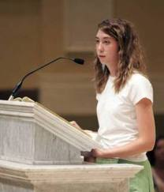
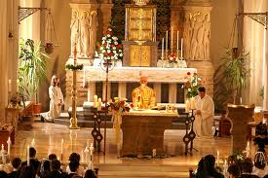
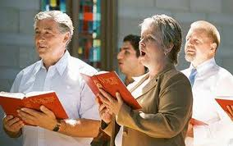
MISTOGOGIA
La mistogogia es la iniciacion de los recien bautizados en los misterios de Critianismo
  (neofitos= nueva planta)
La participación en la celebración eucarística dominical con todos los fieles.
Se sumergen de lleno al trabajo y la mision de Jesucristo.
Se integran a la comunidad.
Hemos sido enviados

Slide 25
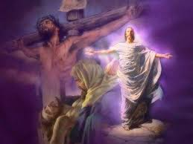
MISTOGOGIA
Es la etapa para que los neofitos y la comunidad crescan justos: En una percepcion mas profunda del MISTERIO PASCUAL
  Meditando el evangelio
  Caticipando en la Eucaristia
  Haciendo obras de Caridad
  Traducir el Misterio en la practica de la vida.
Para nosotros el Misterio Pascual es la participacion en la muerte, resurreccion y ascension de Cristo.
Se trata de que tambien nosotros PASEMOS, que nos incorporemos al transito pacual de Cristo. Cada Año mas profundamente
PASO=PASCUA
El paso triunfal dela muerte a la vida

Slide 26
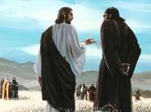
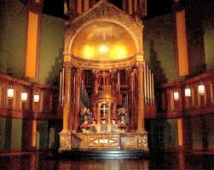
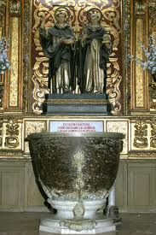
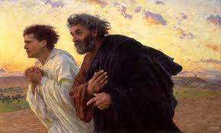
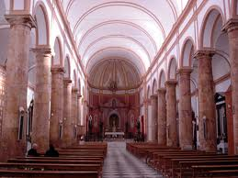
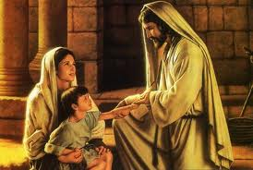
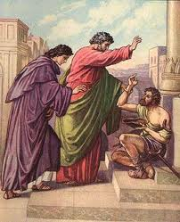
Reflexion Pascual
Discipulos
Mesa
Mision
Iniciacion
Enviados
Fuente
Vida Comunitaria
Testimonio Apostolico/Servivio
Palabra

Slide 27
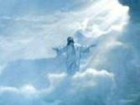
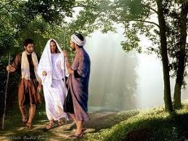
¿PREGUNTAS?
RICA :
El Camino A La Conversion

